Slide 1









Slide 2
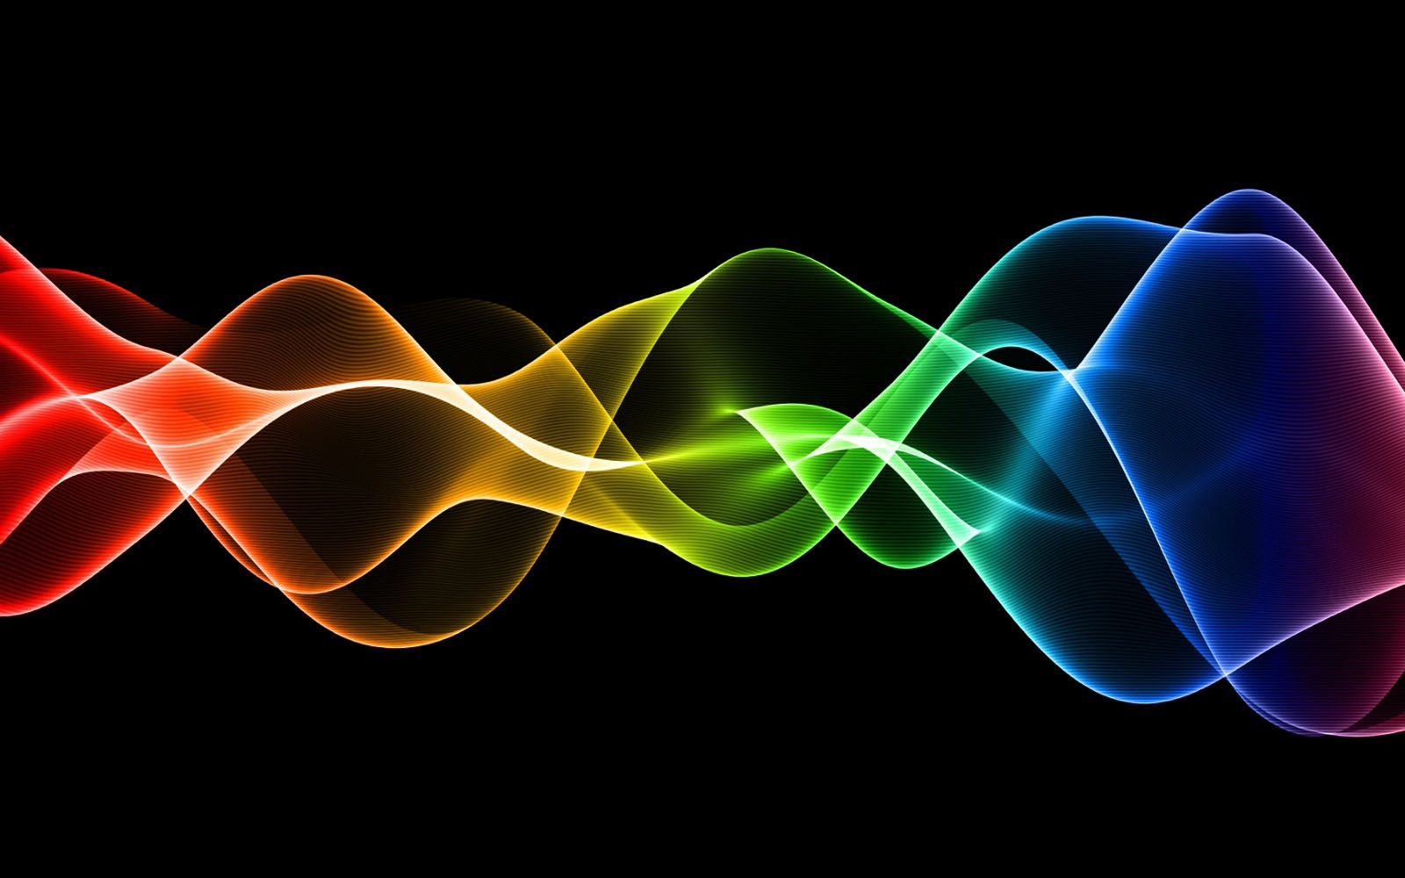

Decimos que “Errar es humano” y somos humanos

Slide 3


Slide 4


Slide 5
¿Porqué acusarnos entonces de aquello que consideramos que hemos hecho de manera equivocada.?

Slide 6


Slide 7


Slide 8
Justamente es allí donde está la enseñanza

Slide 9


Slide 10


Slide 11
Si podemos ver nuestro error, es que hemos podido tomar en cuenta el hecho de las consecuencias que emanan de él

Slide 12


Slide 13


Slide 14
Entonces, lo lógico es quitarnos el complejo de culpa y ver con alegría el aprendizaje que nos dejó

Slide 16


Slide 17
Si lo vemos desde otro punto de vista, el no equivocarnos hubiera sido acertar con la decisión justa, en el momento preciso

Slide 18
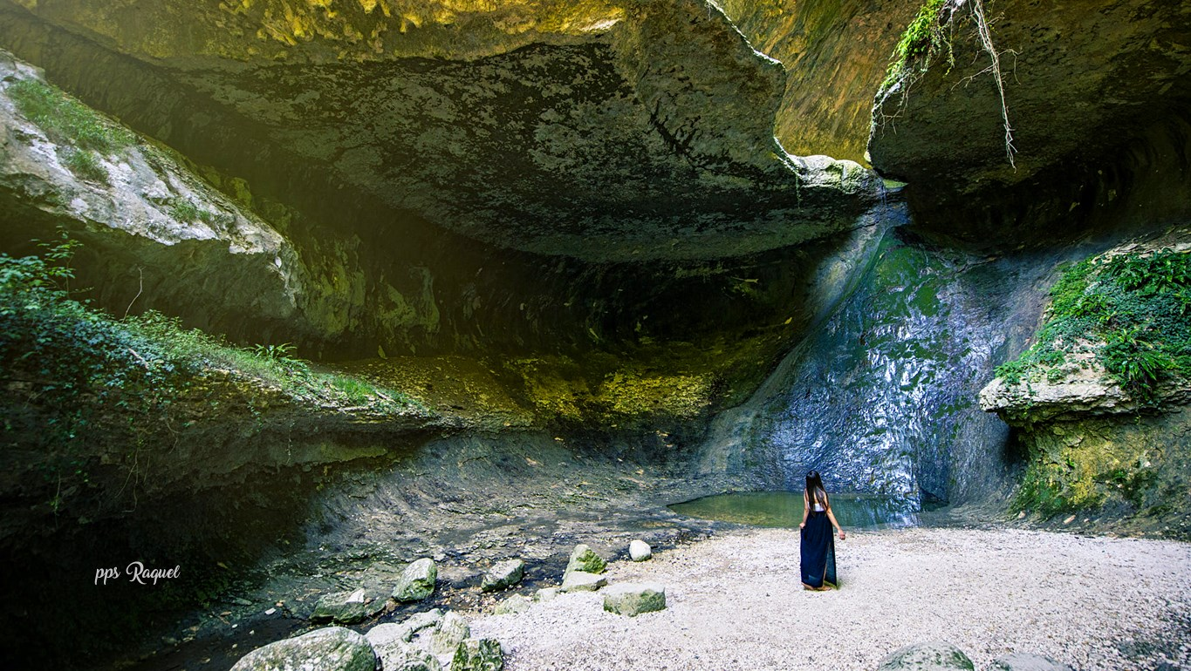

Slide 19


Slide 20
El pasado es pasado y no vuelve, no hay corrección al respecto

Slide 21


Slide 22


Slide 23
Entonces vivamos el presente con la alegría correspondiente a” hoy”, porque sabemos que si en algún momento se nos presenta algo similar, ya no va a ser acertar a tientas ni a ciegas, sino dar con lo justo por experiencia propia

Slide 25
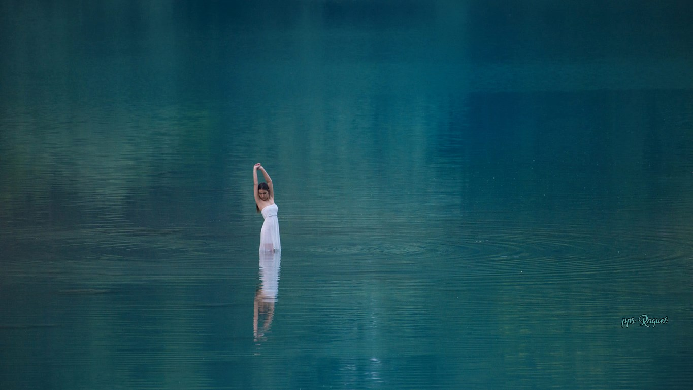

Slide 26
Si sabemos recoger las enseñanzas no hay motivos de sentirnos culpables

Slide 27


Slide 28


Slide 29
De eso se trata la vida… es una conexión continua de enseñanzas y aprendizajes

Slide 30


Slide 31
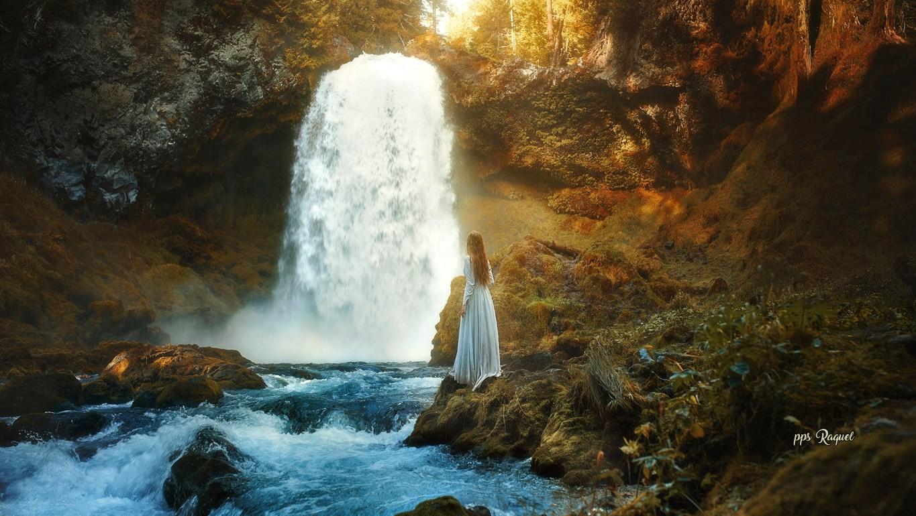

Slide 32
Entonces desterramos la palabra error y con ella el complejo de culpa y tomamos a aquello que tanto nos marcó como la enseñanza maestra oportuna

Slide 33


Slide 34
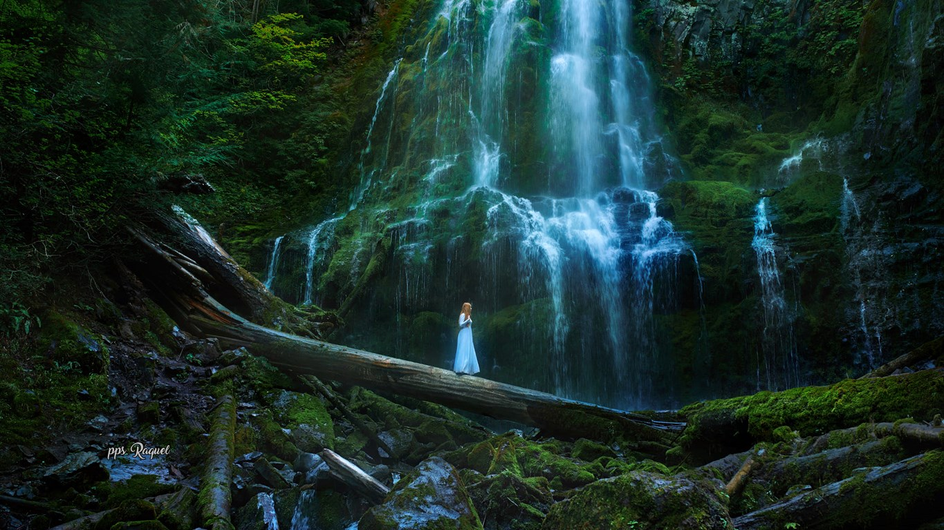

Slide 35
Esto nos lleva derechito al perdón.

Slide 36


Slide 37


Slide 38
¡Perdónate a ti mismo, por haberte culpado!

Slide 39


Slide 40
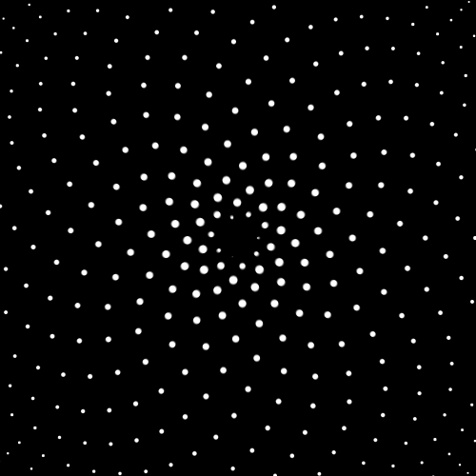


Slide 41
No juzgar y perdonar. empiezan por no juzgarte y perdonarte.

Slide 42



Slide 43









¿Te ha gustado?
Puedes ver más entrando
Aquí
Además puedes recibir powerpoints en tu correo electrónico suscribiéndote aquí:
Esta presentación powerpoint ha sido creada y compartida única y exclusivamente para mispps.com

